Slide 1

SQL – язык инженера данных
Практическое занятие
Дисциплина: Инженерия данных на транспорте
1 курс, 1 семестр

Slide 2
Что мы будем делать сегодня
1. Поймём, зачем нужен SQL
- Как база данных хранит информацию
- Чем SQL отличается от Excel
- Кто такой инженер данных
2. Соберём свой «мини-склад» данных
- Возьмём Excel с осмотрами станций
- Загрузим его в базу SQLite
- Получим 12 112 записей для анализа
3. Напишем SQL-запросы и сделаем выводы
- Топ станций по числу нарушений
- Топ видов нарушений
- Поиск ошибок в данных
- Среднее время устранения и тд.
Результат: вы сами напишете 9 SQL-запросов к реальным данным железной дороги.

Slide 3
Зачем SQL инженеру данных
Данные живут в базах
Excel не тянет миллионы строк.
База – тянет.
SQL быстрый
Запрос по миллиону строк – секунды.
В Excel такое займёт минуты.
SQL – универсальный язык
Его знают все: инженер, аналитик, учёный.
Один язык – для всех.
SQL повторяемый
Один раз написал – работает всегда.
Excel-отчёт придётся собирать заново.
SQL – фундамент
dbt, Spark, Airflow – всё внутри использует SQL.
Выучишь SQL – откроются все инструменты.

Slide 4
Что такое база данных
⚙️ СУБД
Система управления базами данных.
PostgreSQL · MySQL · SQLite · ClickHouse.
<-- строка
🗄️ База данных (БД)
Организованное хранилище данных.
Один файл transport.db вместо миллионов строк Excel.
колонка
Строка = одна запись (одно нарушение)
Колонка = одно поле (станция, дата, статус)
📏 Типы данных
У каждой колонки свой тип: INT · TEXT · DATE.
В Excel можно написать «вчера» в колонку с датой. В базе – нельзя.

Slide 5
SQL: четыре группы команд
Группа | Что делает | Примеры
DDL | Создаёт структуру | CREATE TABLE, ALTER, DROP
DML | Изменяет данные | INSERT, UPDATE, DELETE
DQL | Читает данные | SELECT
DCL | Управляет доступом | GRANT, REVOKE

Slide 6

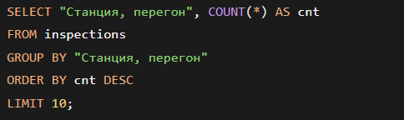
SELECT: базовый синтаксис
Структура запроса:
Пример запроса:
SELECT (колонки) | ← 🟦 что показать
FROM (таблица) | ← 🟩 откуда взять
WHERE (условие) | ← 🟨 что оставить
GROUP BY (колонка) | ← 🟧 как сгруппировать
ORDER BY (колонка) | ← 🟪 как отсортировать
LIMIT (число) | ← 🟥 сколько оставить
Запрос читается как:
Выбери станцию и количество. Из нарушений. Сгруппируй по станции. Отсортируй по количеству. Оставь 10.
⚠️ Порядок написания ≠ порядок выполнения
FROM → WHERE → GROUP BY → SELECT → ORDER BY → LIMIT

Slide 7
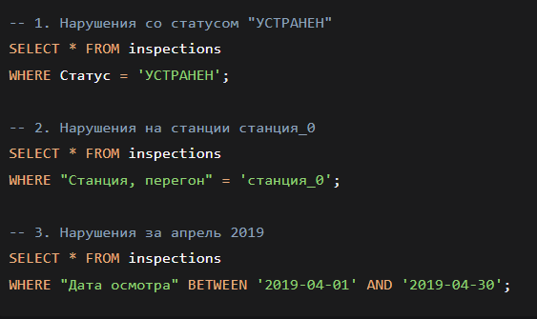
WHERE: фильтрация
WHERE – как сито: пропускает только подходящие строки
Оператор | Значение | Пример
= | равно | Статус = 'УСТРАНЕН'
<> | не равно | Статус <> 'УСТРАНЕН'
> < | больше / меньше | "Крайний срок" > '2019-04-10'
>= <= | больше/меньше или равно | attempt >= 2
BETWEEN | в диапазоне | "Дата осмотра" BETWEEN '2019-04-01' AND '2019-04-30'
IN | одно из списка | Статус IN ('ЗАКРЫТО','УСТРАНЕН')
LIKE | по шаблону | "Осмотр проводил" LIKE 'Сотрудник_1%'
IS NULL | пустое значение | Причина IS NULL
Пример запросов:

Slide 8


Частые ошибки
WHERE Статус = УСТРАНЕН
WHERE Статус = 'УСТРАНЕН'
База подумает, что УСТРАНЕН – это имя колонки. Одинарные кавычки – это текст.
SELECT Станция, перегон FROM inspections
SELECT "Станция, перегон" FROM inspections
База подумает, что это две колонки.
Двойные кавычки – для имён колонок с пробелами.

Slide 9
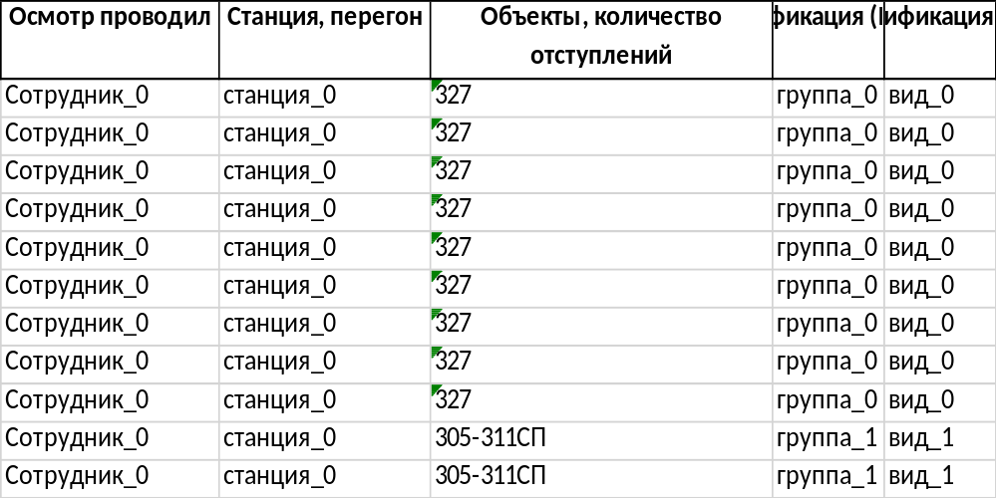
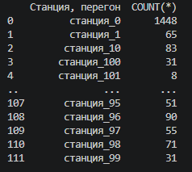

GROUP BY
– это оператор, который «схлопывает» строки в группы по одинаковому значению в колонке.
Обычно используется вместе с агрегатными функциями: COUNT, SUM, AVG, MIN, MAX
Например, сгруппируем нарушения по станции
GROUP BY
12 121 строка
112 групп
GROUP BY «схлопывает» все строки с одинаковой станцией в одну –
а COUNT(*) считает, сколько строк было в каждой группе.

Slide 10
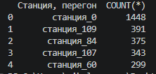

ORDER BY + LIMIT
ORDER BY – сортирует строки по колонке.
LIMIT – оставляет только N строк.
Например, топ-5 станций по числу нарушений
ORDER BY + LIMIT
12 112 → 5. Мы не потеряли данные –
мы получили ответ на конкретный вопрос.

Slide 11
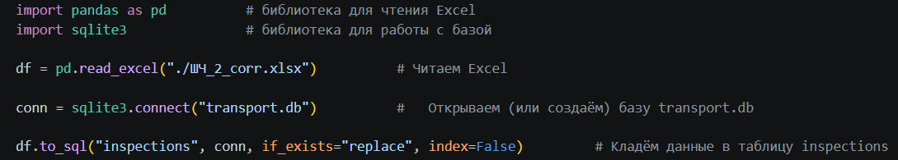
SQLite: база без сервера
База SQLite – это просто файл. Скопировал – перенёс. Удалил – база исчезла.
🎓 Не требует установки
Никакого сервера. Никаких настроек. Файл и всё.
📦 Один файл
transport.db – 200 МБ, но это один файл. Можно отправить по почте.
🐍 Встроен в Python
Не надо ставить. Идёт в комплекте, как math или os.
⚡ Синтаксис как у всех
Тот же SQL, что в PostgreSQL или MySQL. Выучил на SQLite – знаешь везде.
Почему SQLite – идеален для обучения?
Подключение в Python – код

Slide 12
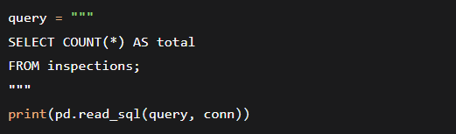
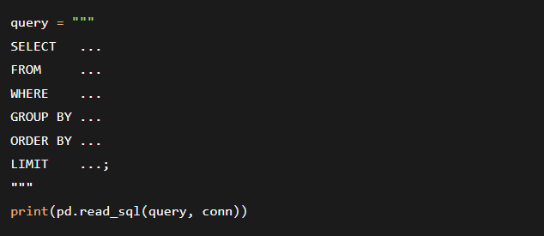
SQLite: база без сервера
Решение:
Задача: Сколько всего нарушений в данных?
🟦 Что мы хотим?
Посчитать все строки в таблице.
Ответ: 12 112
🟩 Что для этого нужно?
Шаблон для следующих решений:
Агрегатная функция COUNT(*) – считает строки.
🟨 Откуда берём?
Из таблицы inspections

Slide 13
Практические задания
🟢 Разминка
🔴 Сложные
1. Записи с непустой «Причиной»
2. «Крайний срок» после 15 апреля 2019
9*. Топ-5 станций с самым долгим средним сроком устранения
🟡 Средний уровень
3. Топ-7 станций по числу нарушений со статусом «ЗАКРЫТО»
4. Топ-3 группы с пустой «Причиной»
5. Устранили раньше крайнего срока
6. Топ-5 сотрудников на «станция_0»
7. Нарушения за май 2019
8. «УСТРАНЕН», но без даты устранения

